Slide 1
110學年度第1學期
導師工作研討會
110.9.10

Slide 2
主席致詞

Slide 3
校安暨軍訓室業務報告

Slide 4



壹、重要事項宣導:
一、尊重他人，勇敢向霸凌說不：
(一)鼓勵學生發現或是遭受校園霸凌時，一定要勇敢的說出
來，老師及家長才能針對問題進行協助與輔導。
(二)防制校園霸凌反映管道:
1.告訴導師或家長
2.本校校安中心反映(04-26338000)
3.其他管道（好同學、好朋友）

Slide 5

壹、重要事項宣導:
二、落實「發現學生遭受不法組織網路賭博危害事件通報處
理流程」及輔導作為:
(一)請導師加強觀察學生生活作息，及確實掌握高關懷學生
日常言行，發現學生有異常情事，應積極介入輔導，避
免因網路誘惑而落入陷阱或衍生其他偏差行為。
(二)應運用系週會、班級導師時間，結合重大事件加強實施
預防網路賭博犯罪及被害預防教育宣導，以維護校園純
淨學習風氣。
(三)若發現疑似網路賭博網站，請協助截取畫面及網址，提
供警政單位查處，以防止學生接觸有害身心發展之網路
內容。

Slide 6
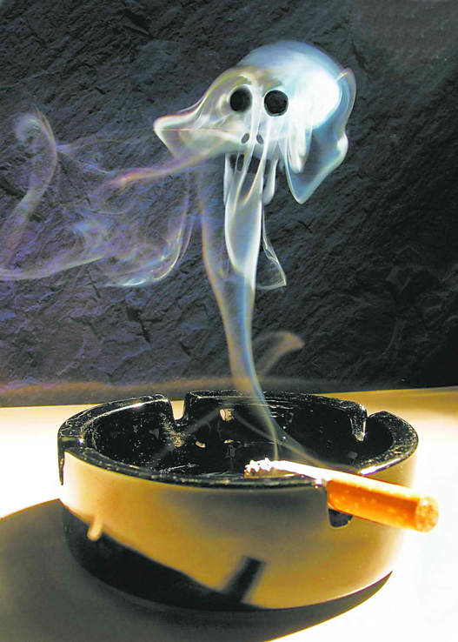
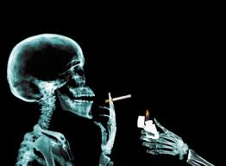
壹、重要事項宣導:
三、無菸校園宣導
(一)本校各場所自民國103年1月1日起，一律禁菸，請各單
協助校園菸害防制工作，如發現教職員工生違規校園吸
菸，請立即予以制止，校安中心亦編組校內巡查人員進
行校安巡查工作。
(二)電子菸對人體肺部、呼吸道和肝臟造成損害，亦可能有
致命危險，也可能傷害旁人健康。

Slide 7
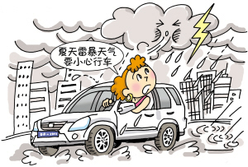
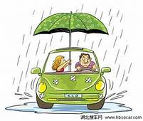
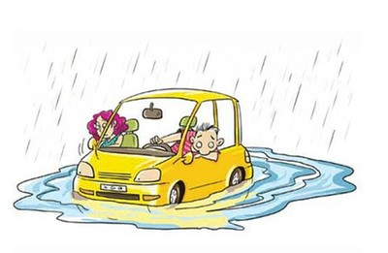
壹、重要事項宣導:
四、教育部函示，如學生活動或營隊活動，請務必通知校安中心登錄管制。注意事項要點如下：
(一)注意室內與戶外活動安全。(演唱會、跨年活動及私人
聚會注意安全)
(二)工讀安全。(7不3要記得牢，寒假工讀安全好)
(三)行車交通安全。(不超速、不闖紅燈、不酒駕、不精神 不濟駕駛)

Slide 8
壹、重要事項宣導:
(四)藥物濫用防制。(不吸食毒品，不飲用來路不明飲料)
(五)菸害防制。(不在公共場所吸菸、不亂丟菸蒂)
(六)詐騙防制。(注意ATM轉帳解除分期付款、遊戲點數、網
路購物詐騙陷阱)
(七)犯罪預防。(偷竊、賭博、社維法、公共危險)
(八)網路沉迷防制。(不參加賭博行為、沉迷網咖)
(九)若發生意外通報與聯繫管道。(通知校安中心電話
04-26338000)

Slide 9
貳、導師協助宣導事項:
一、109-2學期校安事故及災損狀況統計:
本校處理109-2學期學生發生交通意外事故、緊急就醫、糾紛調解、失竊、遺失物協尋、校外旅遊安全宣導等事件，計207件，如下表:
項次 | 事件 | 件數 | 小計
一 | 交通事故協處 | 20 | 件
二 | 緊急就醫協處 | 40 | 件
三 | 糾紛調解協處 | 7 | 件
四 | 特殊個案協處 | 40 | 件
五 | 失竊案 | 0 | 件
六 | 遺失物協尋 | 22 | 件
七 | 校外旅遊安全宣導 | 78 | 件
合 計 |  | 207 | 件

Slide 10


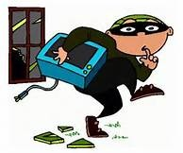
貳、導師協助宣導事項:
二、請導師協助宣導事項:
(一)財物失竊:
1.若發生竊案，請保持現場完整，並通報校安中心：04-
26338000及撥打110由警方偵辦。
2.竊盜罪刑責:依刑法第320條之規定，意圖為自己或第三人
不法之所有，而竊取他人之動產者，為竊盜罪，處五年以
下有期徒刑、拘役或五百元以下罰金。未遂犯罰之。本罪
為非告訴乃論罪(俗稱公訴罪)。一經告發，是不能因與受
害者和解而撤銷告訴的。
3.竊盜者:依學校學生獎懲實施標準核予記大過1-2次及定期
察看之處分。

Slide 11

貳、導師協助宣導事項:
(二)近期詐騙事件頻繁，請全校師生參考校園最新公告-內
政部警政署提供最新反詐騙宣導案例，避免成為下一個
受害者！
1.偵破利用網路銀行APP「假轉帳，真詐騙」案。
2.補教吸金詐騙術，1魚2吃，詐出6千多萬 偵破「點○、
京○」等公司重大吸金詐欺集團案。
3. 號召全民抓車手 警祭萬元檢舉獎金。
4.「輸入『破解密碼』可解除扣款設定」名嘴遭詐5萬元
5.故意輸入錯誤密碼3次可救回自己的錢?-這是網路謠言
請勿相信。

Slide 12
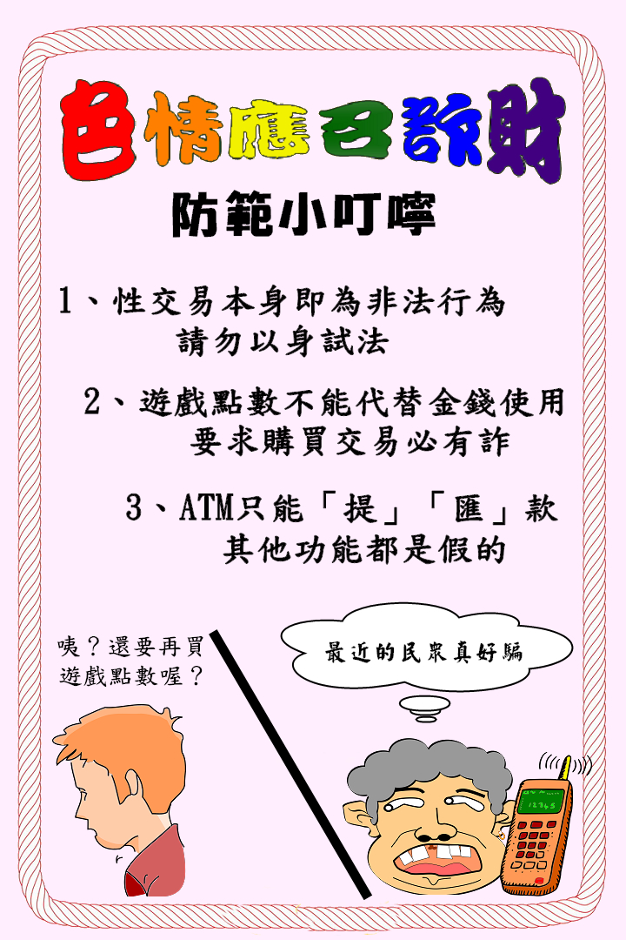
貳、導師協助宣導事項:
(三)色情應召詐財防範小叮嚀:
1.性交易本身即為非法行為，
請勿以身試法。
2.遊戲點數不能代替金錢使用
，要求購買交易必有詐。
3.ATM只能「提」、「匯」款，
其他功能都是假。
4.如遇詐騙，切記反詐騙3步
驟：「保持冷靜」、「小心
查證」、「立即報警」或撥
打165反詐騙專線尋求協助。

Slide 13

貳、導師協助宣導事項:
(四)工讀安全請牢記7不3要
▇「7不」：
1.不繳錢(不繳交任何不知用途之費用)
2.不購買(不購買公司以任何名目要求購買之有形、無形之
產品)
3.不辦卡(不應求職公司要求當場辦理信用卡)、不簽約(不
簽署任何文件、契約)證件不離身（不給求職公司保管）
4.不飲用（不飲用酒類及他人提供之不明飲料、食物）
5.不非法工作(不從事非法工作或於非法公司工作)」。
■「3要」：就是「要陪同、要確定、要存疑」。

Slide 14


貳、導師協助宣導事項:
(五)公共場所逃生路線要知曉，意外發生才能性命保公共場
所活動包含圖書館、電影院、百貨公司賣場、KTV、室
內演唱會、室內團體活動等，從事該項活動時首先應熟
悉逃生路線及逃生設備，並熟習相關消防(逃生)器材，
如滅火器、緩降機等之使用方式，方能確保於從事室內
活動時之安全。

Slide 15
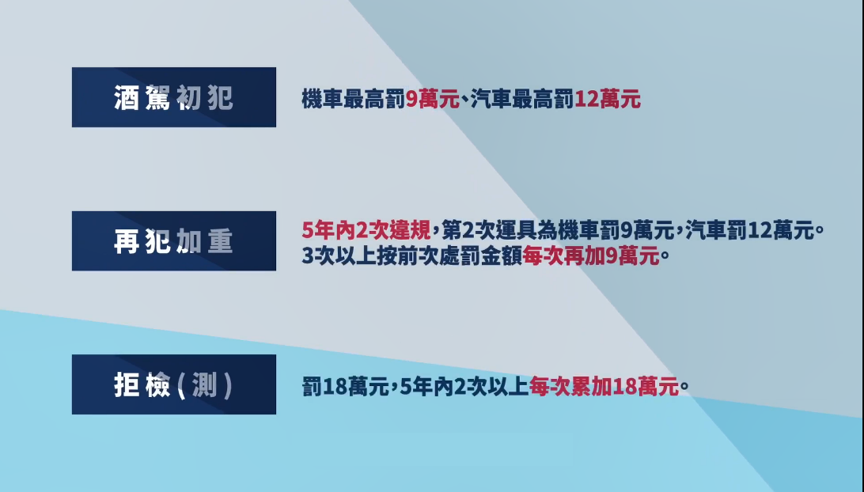
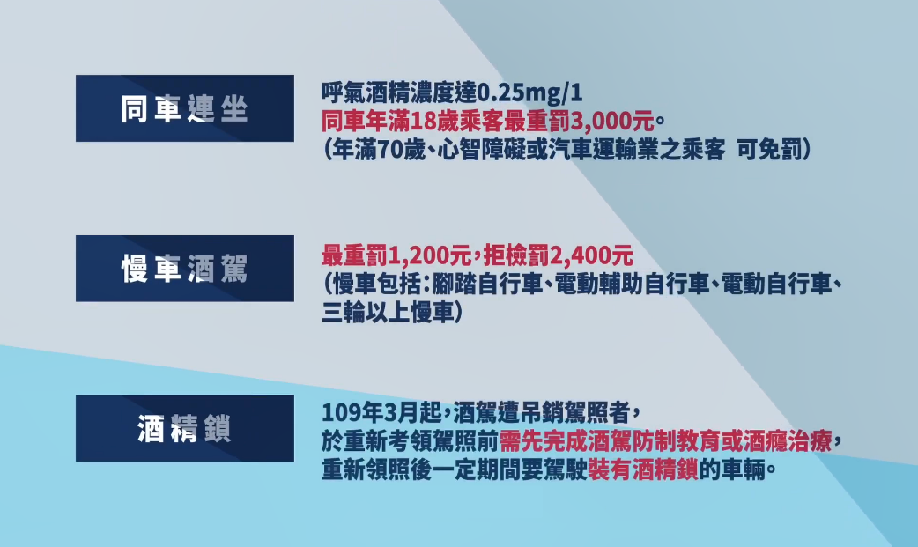
貳、導師協助宣導事項:
(六)安全--是回家唯一的路。
使用道路應遵守各項交通規則及號誌、標誌、標線與交
通服務人員之指揮，減速慢行，以策安全，切勿無照駕
駛車輛、酒後開車或夜遊飆車等違法行為，以策安全。
【酒駕新罰則】除了對酒駕肇事者加重處罰，同車乘客連坐處罰，甚至連酒後騎自行車亦罰。

Slide 16
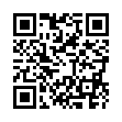
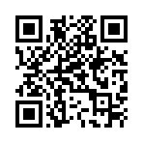

貳、導師協助宣導事項:
(七)騎乘機車安全
1.車禍發生多在下坡路段，車流量較大且車速快。109學年度學生車禍事件造成4人死亡、14人重傷，請提醒行人及騎機車通過路口時，保持警戒注意週邊狀況。
2.再次呼籲全校師生騎(乘)機車時，請戴經檢定合格之全罩
式安全帽，以保護頭部安全；另經過下坡路段及十字路口
時須放慢車速，並注意道路車流狀況，以爭取反應時間，
有效防制車禍發生，確保個人生命財產安全。
3.請學生至「弘光科技大學校安暨軍訓室」粉絲專頁按讚加入，或校安暨軍訓室網頁「交通安全教育」專區，可獲悉更多的交通安全資訊。
網頁
粉絲專頁

Slide 17
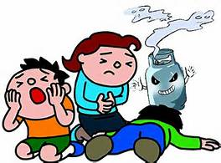

貳、導師協助宣導事項:
(八)請協助叮嚀賃居學生安全，置重點於安全逃生路線是否
暢通、防範一氧化碳中毒、煙霧偵測裝置及用電安全等
(九)請提醒學生注意個人財務，尤其是錢包、手機、平板電
腦等貴重物品，請隨身攜帶，避免遭竊。

Slide 18


參、本學期重要活動報告
一、110-1開學後第1-4週實施賃居生交通安全、賃居安全、衛生保健三合一宣導活動，由校安暨軍訓室同仁編組分梯次至協議宿舍宣導，以增進校外賃居生安全意識，並遵守法令規定。
二、弘光科大國家防災日地震避難掩護應變演練:
1.預演(110.9.16日，班級自治幹部集會時機)。
2.110.9.22日至10月1日於D、E、G、J棟實施演練由學務處校安中心協助各棟大樓完成避難引導組編成與訓練。
三、辦理110-1學期「交通安全從頭做起，拿舊換新保護自己」有獎徵答抽安全帽活動。

Slide 19
參、本學期重要報告
四、110-1學期「友善校園安全競賽活動」：
(一)競賽項目：
校園安全競賽項目計有:班級幹部互助成效、交通安全
、校園安全、校外賃居安全、菸害防制、勞作教育、其
他創新作法等七項實施評比。
(二)參加班級：
全校日、夜間部各班參加評比。
(三)獎勵方式：
第一名：全班核予記功乙次及團體獎金4,000元。
第二名：全班核予嘉獎兩次及團體獎金3,000元。
第三名：全班核予嘉獎乙次及團體獎金2,000元。
佳作三名：該班互助組核予嘉獎乙次及團體獎金1000元

Slide 20
課外活動指導組業務報告

Slide 21
學生社團 110學年度 第1學期
【課外活動指導組】
服務性社團 共計7個
自治性社團 共計24個
日間部：20個 進修部：4個
體能性社團 共計17個
服
自
體
服務性社團
自治性社團
體能性社團
聯誼性社團 共計4個
學生會
學藝性社團 共計9個
聯
學
聯誼性社團
學生行政中心
學生議會. 學生評議會
學藝性社團
志
康
技
志工性社團
康樂性社團
技藝性社團
志工性社團 共計7個
康樂性社團 共計6個
技藝性社團 共計15個

Slide 22
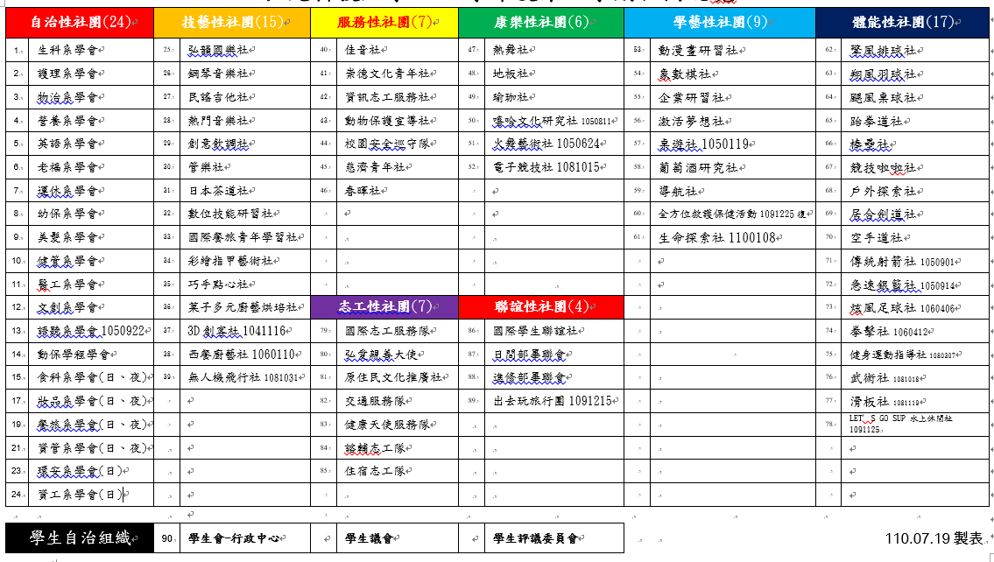
學生社團 依屬性分為八大屬性及學生自治組織..等90個社團。
【課外活動指導組】

Slide 23
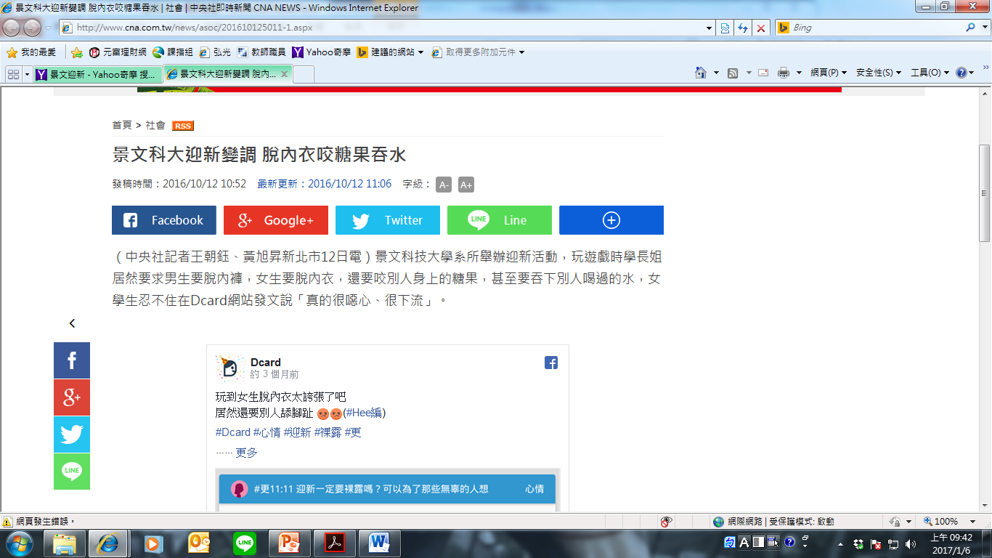
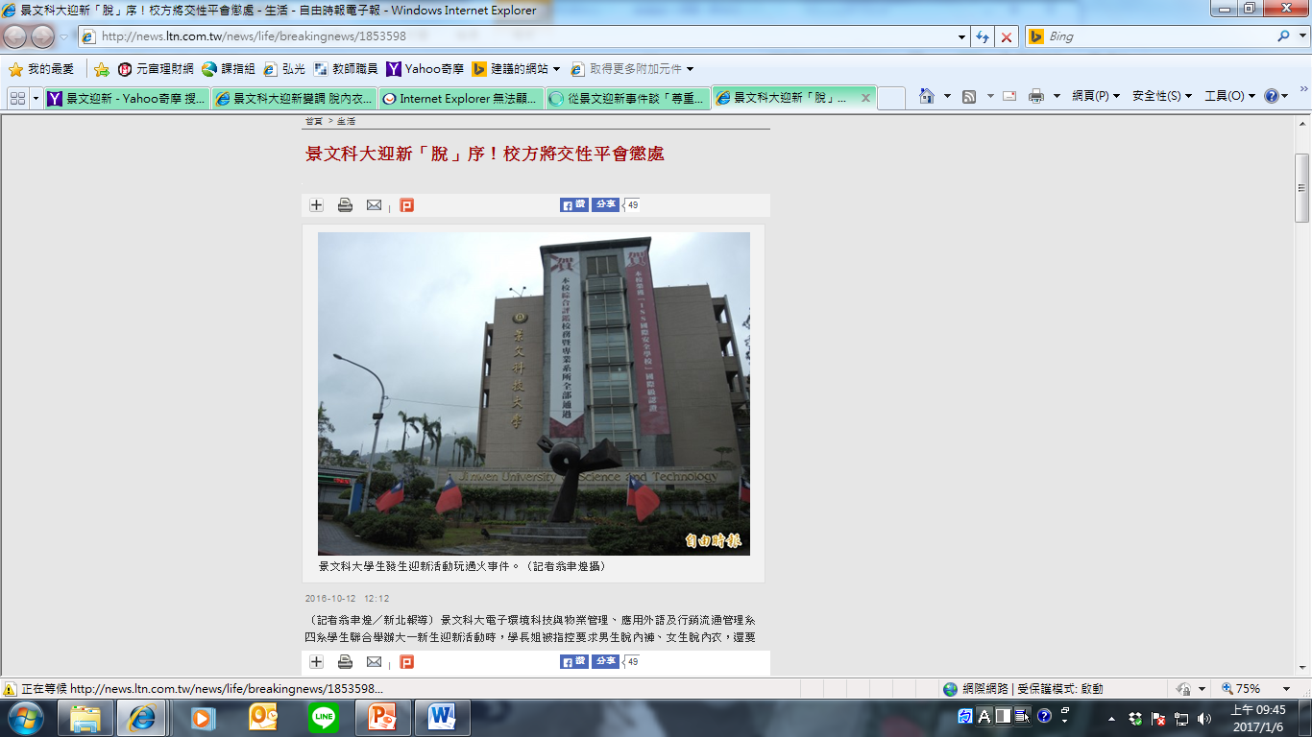
1.尊重個人身體隱私宣導：
有鑑於之前OO科大辦理迎新活動，因活動內容涉及性別議題而上報，造成學校困擾，請各系辦理校內外活動時，例如迎新活動、聖誕趴等，應注意活動內容是否涉及性暗示、性歧視及相關性別議題者，給於學生性別平等教育適時導正學生觀念。
【課外活動指導組】重要事項宣導:

Slide 24
2.學生校外、旅遊及社團競賽活動申請規定：
出發一週前將活動申請表、活動計畫、參加人員名冊、家長同意書（登山、溯溪、水上活動者須檢附家長同意書）、保險證明文件影本等資料送交學校校安中心備查。
參加人員均應投保平安險，每人保額至少200萬元附加5萬元醫療險。
租用交通車需符合教育部及主管機關之相關規定。
活動期間遇發佈颱風等重大災害警報時應立即中止活動。
學生校外活動需由本校專任教職員至少一人擔任輔導老師，輔導老師須隨時掌握行程狀況，並給予適當指導與協助。
校安中心專線電話：04-26338000
【課外活動指導組】重要事項宣導:

Slide 25
3.110-1校園大型活動 歡迎師生們一起參與~
【課外活動指導組】重要事項宣導:
序 | 日期 | 活動名稱
1 | 09.16 | 社團博覽會 *
2 | 09.16 | 『 2th 愛，不止息- 弘愛服務』 競賽分享會暨頒獎典禮
3 | 10.21 | 社團指導老師座談會 #
4 | 10.21 | 弘光盃歌唱比賽
5 | 10.28 | 技藝性社團特色活動- HOME趴
6 | 11.18 | 系際盃校歌合唱比賽 *
7 | 11.24 | 校園演唱會
8 | 11.28 | 54週年校慶開幕典禮
9 | 12.16 | 全校學生社團評鑑 *

Slide 26
原住民族學生資源中心業務報告

Slide 27

原住民族學生資源中心介紹
本校原住民族學生資源中心成立於民國 101年08月01日，期盼能藉由專責單位強化對本校原住民學生的照顧與關懷之業務。
期待能提升本校原住民學生之生活輔導與課業關懷，並能凝聚原住民族學生向心力與豐富校園社團活動，希望藉由各項活動推廣原住民文化，擴大本校學生對原住民文化的認識，進而養成對原住民文化之尊重與關懷。
110學年本校原住民學生共計有208人。

Slide 28
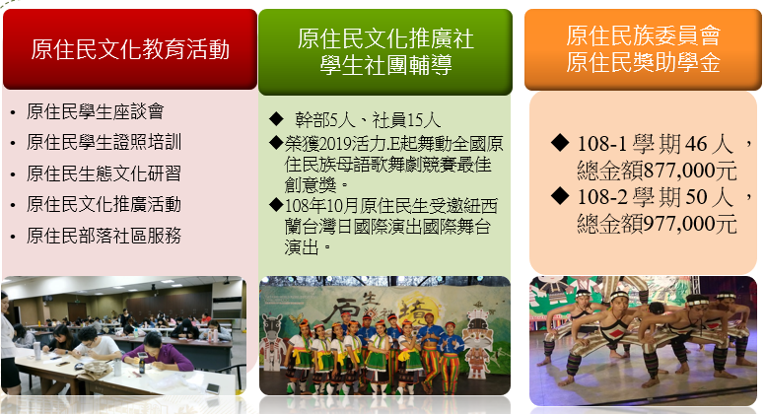
原住民族學生資源中心業務簡介
109-1學期44人
共計:858,000元
109-2學期49人
共計:953,000元

Slide 29
110學年度原住民學生各科系人數一覽表
日間部班級 | 人數 | 夜間部班級 | 人數
五專護理科 | 11 | 夜二技妝品系 | 1
日二技護理系 | 15 | 夜二技美髮系 | 0
日四技文創系 | 6 | 夜二技護理系 | 15
日四技幼保系 | 10 | 夜二專妝品科 | 1
日四技生科系 | 1 | 夜二專美髮科 | 2
日四技休閒系 | 3 | 夜四技文創系 | 0
日四技多遊系 | 2 | 夜四技幼保系 | 6
日四技老福系 | 7 | 夜四技幼保系(多元) | 0
日四技妝品系 | 7 | 夜四技休閒系 | 6
日四技物治系 | 4 | 夜四技多遊系 | 2
日四技美髮系 | 5 | 夜四技老福系 | 6
日四技食科系 | 8 | 夜四技妝品系 | 8
日四技健康系 | 2 | 夜四技食科系 | 3
日四技動保學程 | 3 | 夜四技健康系 | 6
日四技溝通英語系 | 2 | 夜四技溝通英語系 | 2
日四技資工系 | 3 | 夜四技資工系 | 2
日四技資管系 | 0 | 夜四技資管系 | 0
日四技語聽系 | 3 | 夜四技餐旅系 | 8
日四技餐旅系 | 10 | 夜四技營養系 | 4
日四技營養系 | 5 | 夜四技環安系 | 3
日四技環安系 | 4 | 夜四技護理系 | 4
日四技醫工系 | 4
日四技護理系 | 12
四技護理專班 | 1
老福所 | 1
妝品所 | 0
妝品所專班 | 0
總計 | 129 | 總計 | 79

Slide 30
110.08.30統計截止
日間部:129
夜間部:79
共間計:208

Slide 31
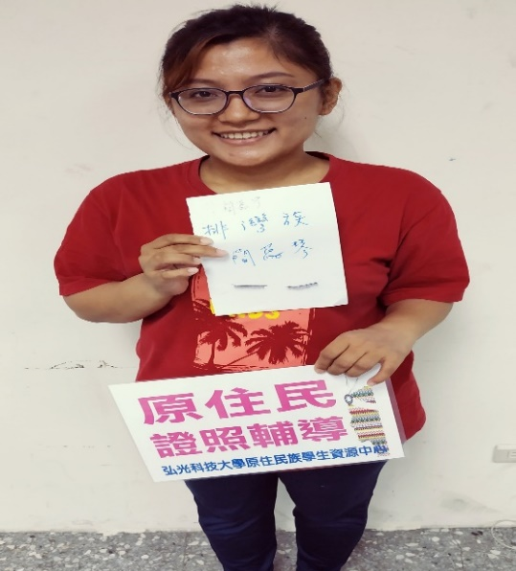
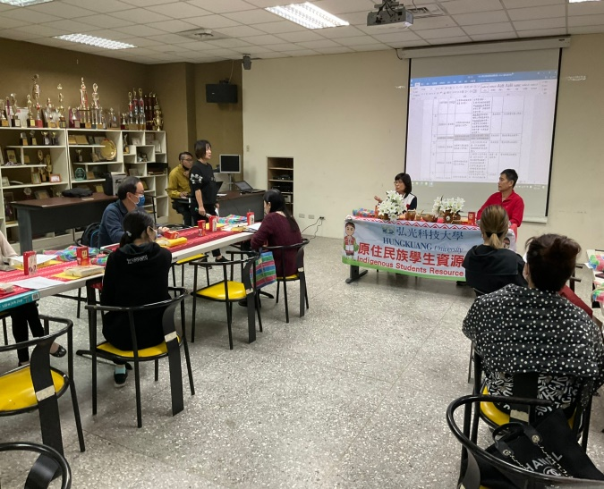
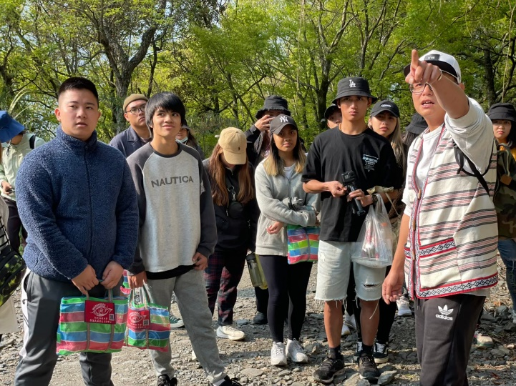
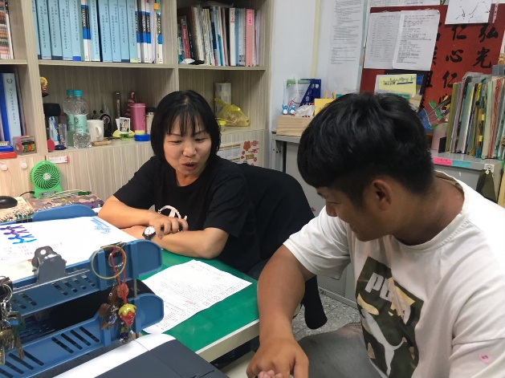
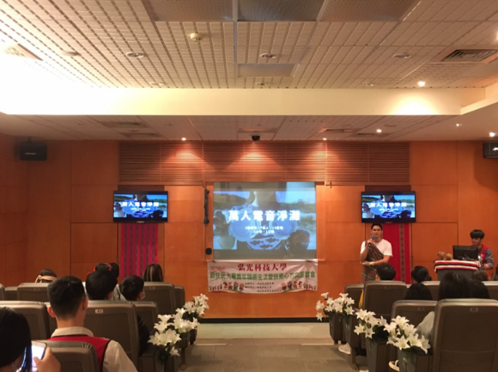
一、原民生生活、課業、職涯、及休退學輔導
美容美睫輔導課程班
缺曠課及課業原民生導師會議
部落文化產業觀摩
原民生休退輔導
青年職涯論壇

Slide 32
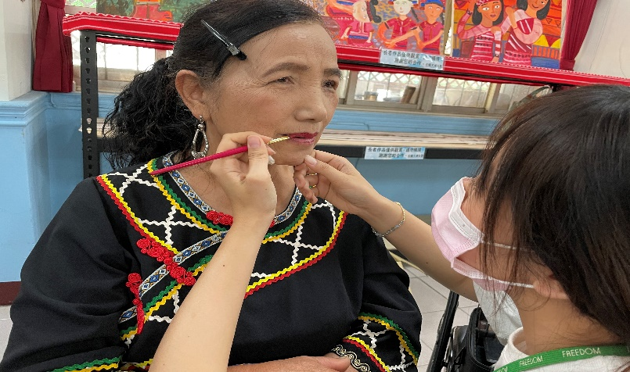
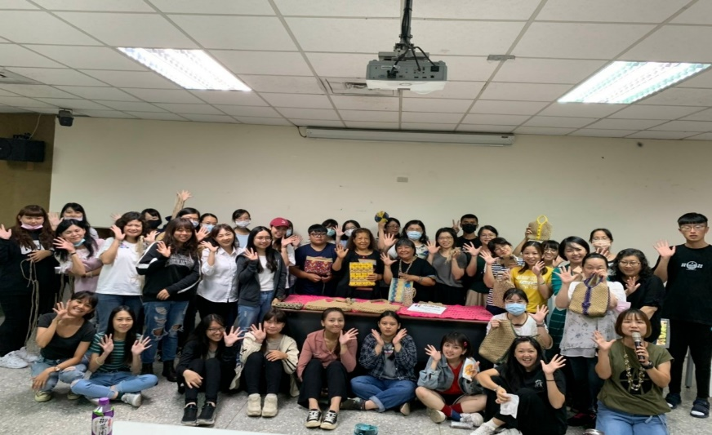
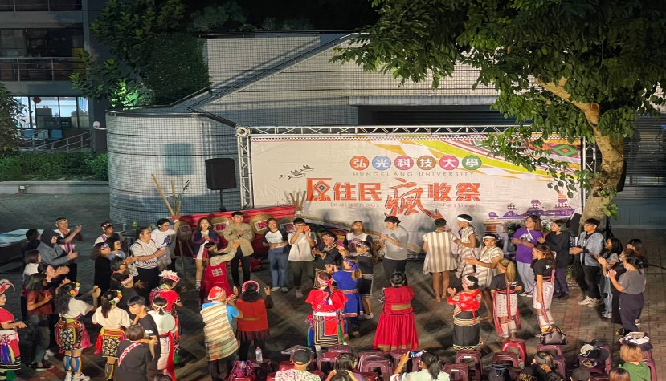
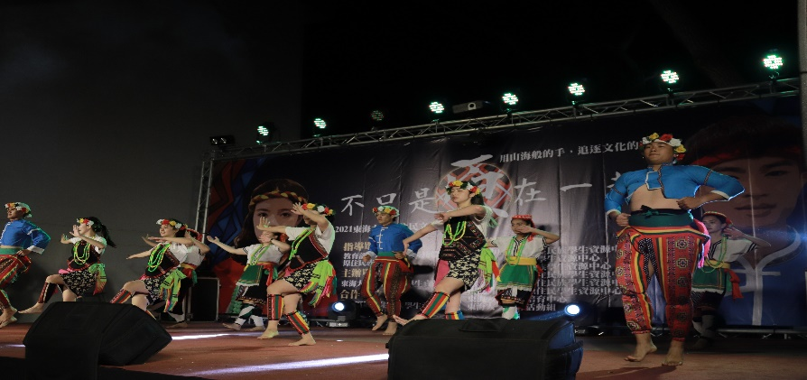
二、結合各系原住民學生之專才推廣原住民文化，並回歸
原鄉部落進行社區服務
部落彩妝及義剪活動
原住民麻繩杯袋活動
原住民瘋收祭
原住民舞蹈表演

Slide 33
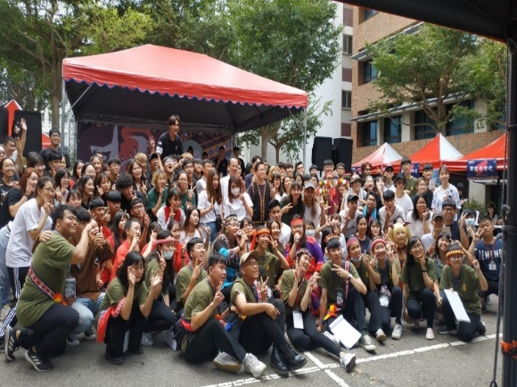
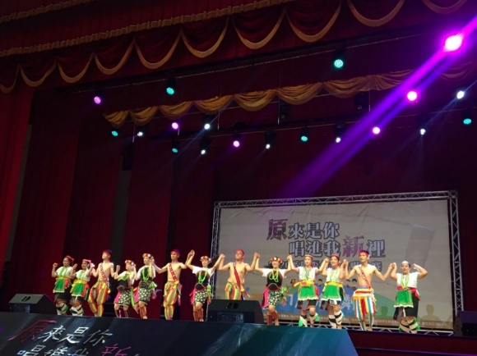
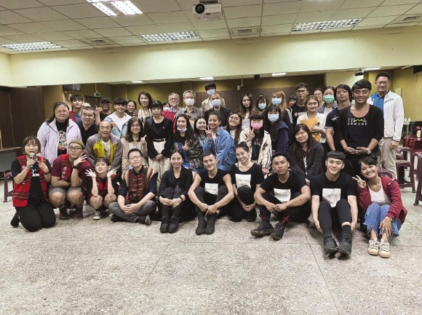
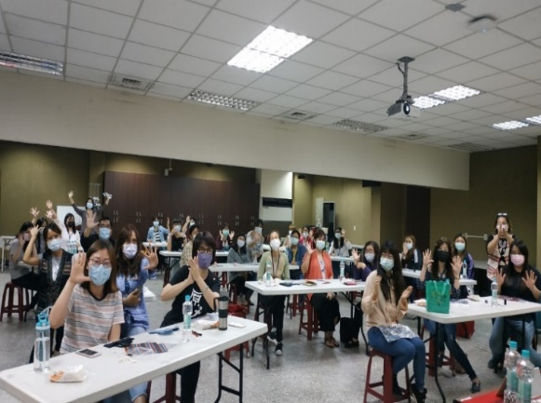
三、建構族群友善校園
社團博覽會以原住民元素為活動主題
系際盃以原住民16族元素
為比賽主題，推廣原民住民文化
全民原教-蒂摩爾古薪舞集
專題分享排灣族當代身體與實踐
全民原教-原民風手工包DIY製作

Slide 34
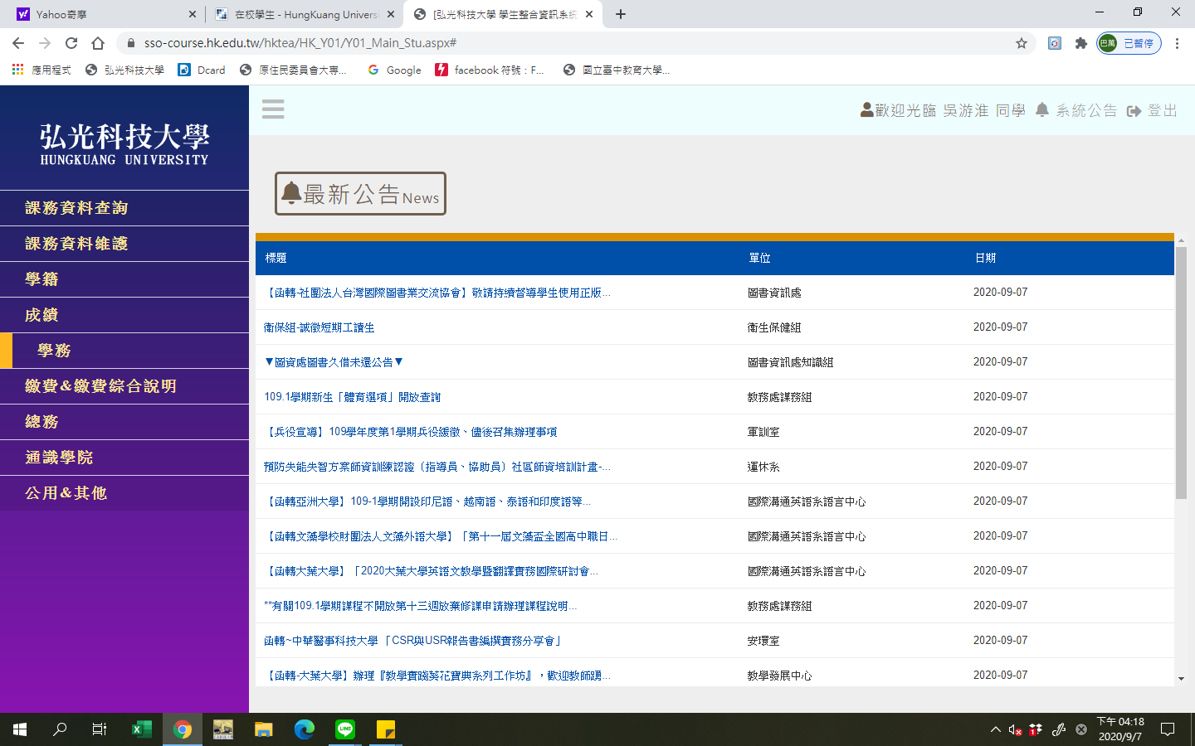
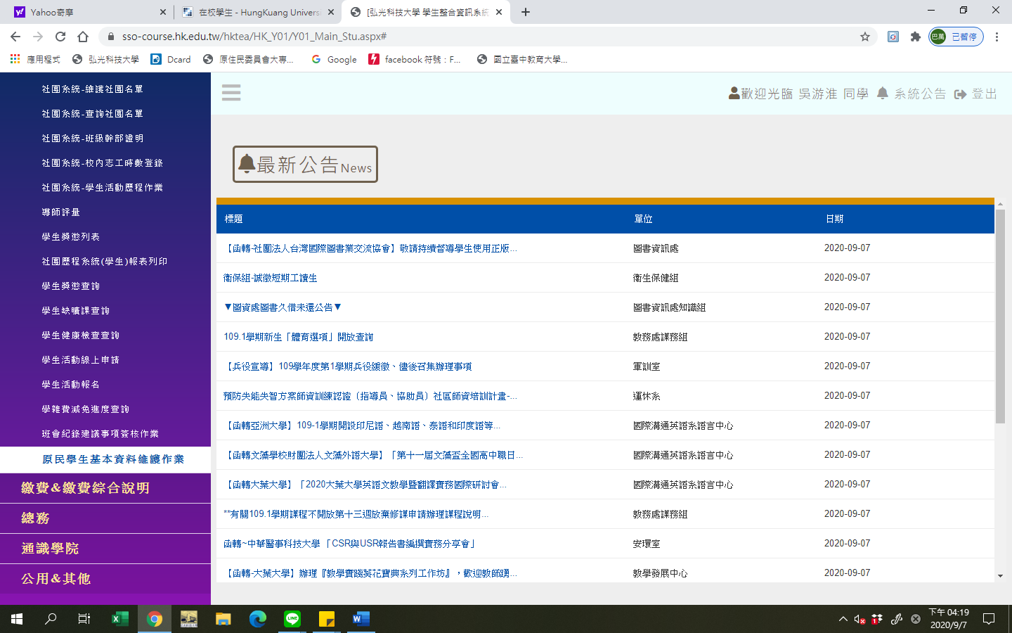
原住民學生輔導系統

Slide 35
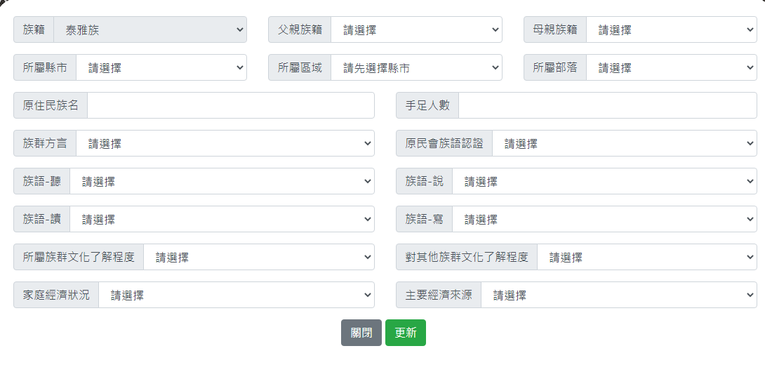
原住民學生輔導系統

Slide 36
110-1學期原住民獎助學金
申請日期:110.09.20-110.10.16止
獎學金申請連結請見:https://cipgrant.fju.edu.tw/
申請資格:限大學制日夜間及五專四、五年級原住民籍學生
弘光科技大學首頁→行政單位→學務處→原住民族學生資源中心→原住民獎助學金申請登入帳號:身分證字號
密碼:身分證後四碼
本學期應繳交物品~
(一)申請表
(二)109-2學期成績單(須附班級排名)成績單正本 (新生原就讀高中三年級上下學期平均成績正本)，成績平均須60分以上。
(三)請至學校校務系統自行輸入本人郵局(或銀行)帳號以利錄取後轉帳。
備註：若未申請到獎學金，不願意參與服務48小時同學，請務必勾選不願意改申請助學金，以免影響您的申請權益。

Slide 37
各縣市獎助學金補助
申請日期:110.09.01-110.09.22止
新北市高級中等以上學校原住民學生獎學金
台中市原住民學生獎學金
桃園市生活津貼
桃園市清寒獎助金及優秀獎學金
臺南市原住民學生獎助學金

Slide 38
109-2學期辦理原住民生活課業輔導活動
(1)110.02.01-03.14 華語導遊證照輔導，計有 1 人參加輔導考試並取得證照。 (2)110.02.22-110.06.30 原力加油站加強原民生活生涯輔導，參與 114 人次。 (3)110.03.05-04.23 布農族語輔導課程計 7 場次，參與 35 人次。
(4)110.03.03 與原住民就業服務處共同辦理原民生求職技巧工作坊，輔導學生面
試應徵工作，並不定期提供校外相關就業資訊給學生，共計 60 人次。
(5)110.03.05 辦理原民生課業預警導師會議,計有 19 人參加。
(6)110.03.08-04.19 排灣族族語輔導課程計 7 場次，參與 42 人次。
(7)110.03.11 辦理 3 月份原住民學生慶生會，計有 21 人次參加。
(8)11.03.25 邀請畢業原民文化推廣社團學長姐回校分享，計有 30 人參加。 (9)110.03.27-28 辦理盧山社區發展協會賽德克族文化產業觀光，共計有 18 人參加。 (10)110.04.08 與諮商輔導中心辦理心靈成長工作坊，共計有 15 人參加。 (11)110.04.10 辦理辦理 4 月份原住民學生慶生會，計有 27 人次參加。 (12)110.05.02 溯溪證照輔導班，計有 43 人參加溯溪初階輔導課程研習活動。 (13)110.05.11 辦理 5 月份原住民學生慶生會，計有 31 人次參加。 (14)110.06.09-06.17 與就業服務組共同辦理職涯一對一諮詢計 2 場次，參與 2 人

Slide 39
109-2學期辦理原住民生態導覽活動
(1)110.03.27-28 與南投廬山社區發展 協會，辦理部落文化產業觀摩並參與 當地部落文化生活。 (2)110.04.10 辦理排灣族文化體驗課程， 邀請排灣族葉曉音老師及林春美老師 配合族語沈浸式教學，讓學生從遊戲 中學習並且仿效部落環境，讓學生沉 浸於部落，本次共有 35 人參加。 (3)110.04.30 辦理台中市和平區松鶴部 落導覽及生態產業參觀

Slide 40
109-2學期辦理原住民文化推廣活動
(1)110.03.05-04.23 原住民文化推廣活動-族語我們的話
(2)110.03.24 110.04.14 110.05.12 原住民文化推廣活動-金杯鼓課
(3)110.04.10 邀請排灣族林春美老師教導 原民風零錢包，並且針對各族原民圖騰做簡單介紹。
(4)110.04.28 辦理原住民文化手工藝課程，邀請阿美族禮幸羅沃老師講述阿美族 祭典並且針對阿美族的文化做簡單介 紹及舞蹈示範。
(5)110.04.29 邀請布農王良香老師教導原 民小米酒製作，並且針對原民族語小米酒文化做簡單介紹。
(6)110.05.11-05.13 辦理舞動圓、原生活動，聘請阿美族孔乃馨老師教授排灣族傳 統四步舞，課程中發揚原住民舞蹈文 化，重視傳承的意識，利用原住民舞蹈 來傳承對文化的熱忱，學習及交流各族 群文化的舞蹈內涵。
(7)110.05.20-07.20 辦理原民學生錄製族語 防疫宣傳影片上傳粉絲專業宣傳，並且 受邀原民電視台、大愛電視台及各大報 章媒體的採訪報導。
(8)110.06.20-07.15 因應疫情關係，拍攝原住民文化推廣影片，利用線上進行文化 推廣線上課程並且邀請原民藝術家講 解原民文化裝置藝術的內涵。

Slide 41
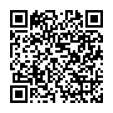

辦公室位置：毓麟館H117
聯絡電話:04-26318652轉6186-6187
官方網頁:http://ipv.hk.edu.tw/
原資中心臉書粉專

Slide 42
諮商輔導中心業務報告

Slide 43

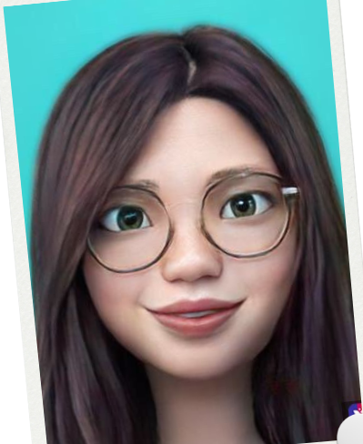

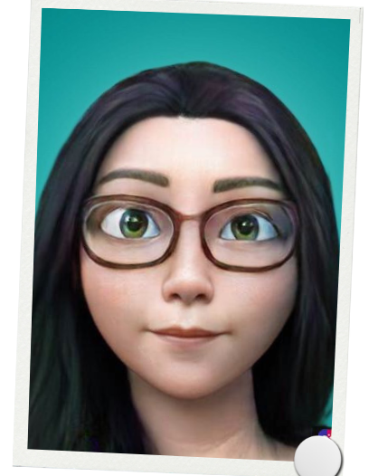
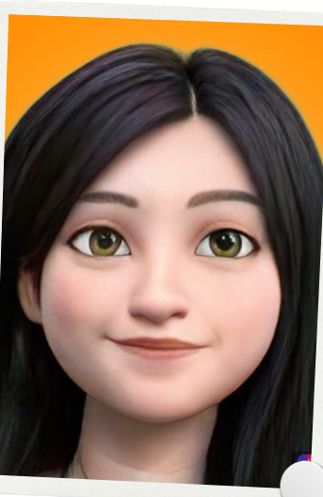
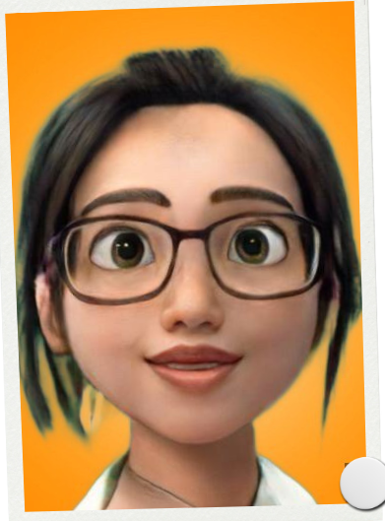
110學年系心理師介紹
系心理師 | 負責科系(所) | 分機
張馨尹 | 五專護理科、四技護理系(所)、後護系 | 1472
廖婉均 | 二技護理系、健管系(所)、餐旅系、多遊系 | 1476
許雅貞 | 食科系(所)、妝品科系(所)、環安系(所)、資工系、幼保系、海青班 | 1476
蔡依玲 | 老福系(所)、國際語言系、文創系、運休系、美髮科系 | 1477
劉婉柔 | 營養系暨營醫所、生科系(所)、物治系、語聽系、醫工系、動保學程 | 1477

Slide 44
諮商輔導中心重要業務簡介
一、發展性輔導(辦理輔導活動)
二、介入性、處遇性輔導
 | 學生 | 教師
議題 | 生命教育、性別平等教育、 生涯、學習 | 生命教育、性別平等教育
形式 | 成長團體、班級輔導、 主題週、體驗活動、營隊 | 體驗活動、講座
學生情況 | 懷孕 | 自我傷害 | 家暴性侵 | 特殊教育 (資源教室)
輔導機制 | 20歲以下且未婚 有需求者 →成立工作小組， 依學生需求跨單 位合作協處 | 有意念→諮輔追蹤輔導 有計畫→通知重要他人 有行動→跨單位合作協處 | 得知疑似個案進行通報 接獲校外知會，啟動校內輔導機制，跨單位合作協處 | 透過ISP(個別化支持計畫)提供生活、學習、社會、心理等各方面輔導協助

Slide 45
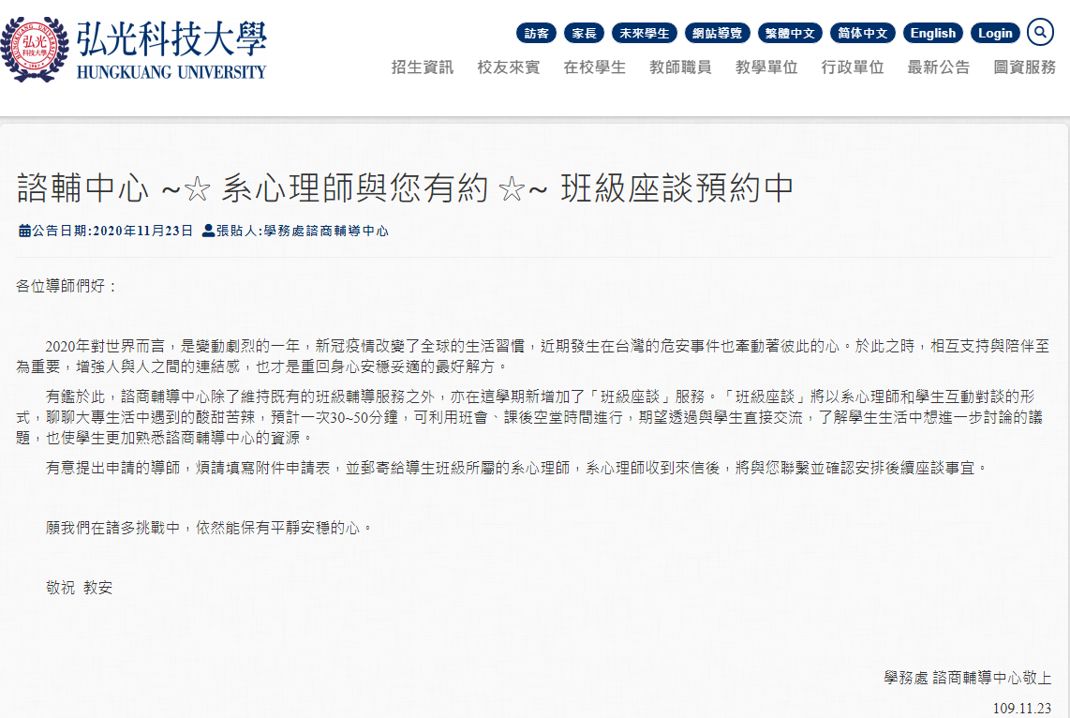
三、班級座談
以系心理師和學生互動對談的形式，聊聊大專生活中遇到的酸甜苦辣。
預計一次30~50分鐘。
可利用班會、課後空堂時間進行。
有意提出申請的導師，請填寫申請表後郵寄給導生班級所屬之系心理師，系心理師收到來信後，將與您聯繫並確認安排後續座談事宜。
公告及申請表

Slide 46
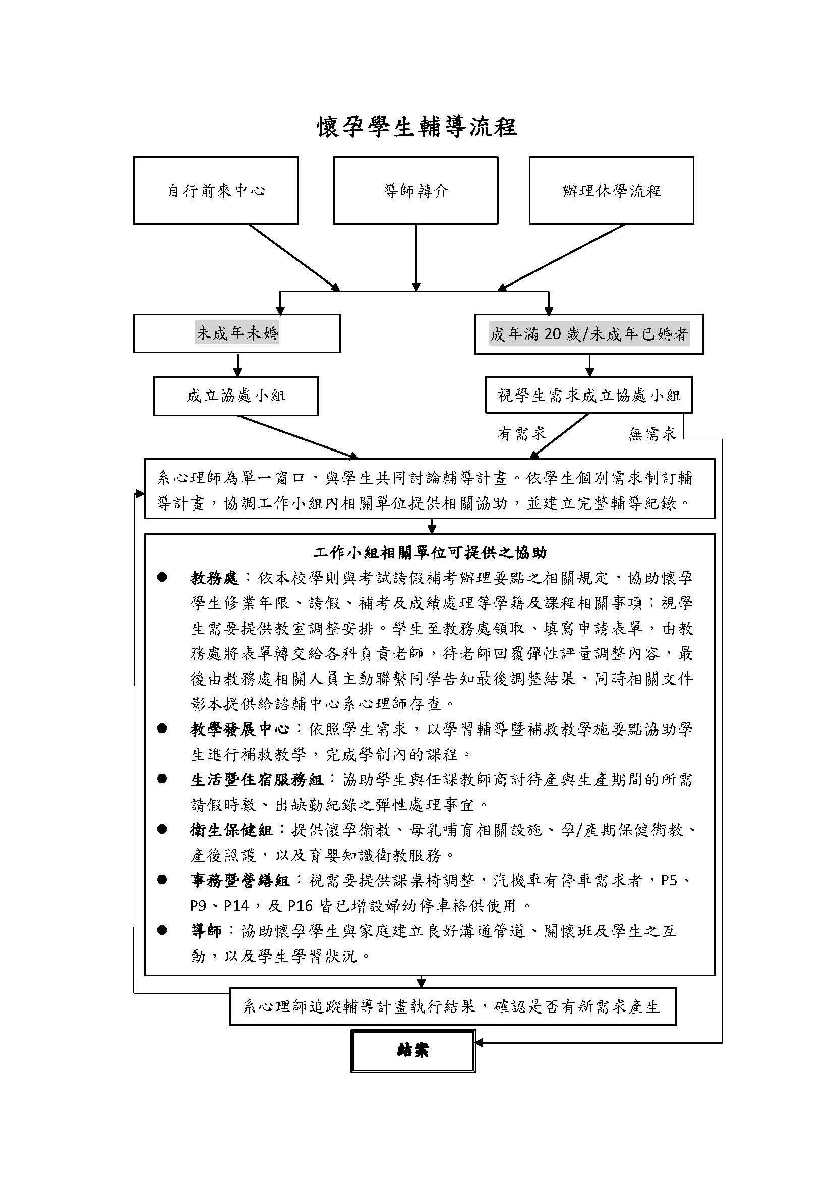
四、懷孕學生輔導流程

Slide 47
五、懷孕相關學則、考試、請假規定

Slide 50
生活暨住宿輔導組
業務報告

Slide 51
110學年度第1學期日、夜間部學生自治幹部訓練活動
一、實施時間：
(一)日間部：110年9月16日（星期四）下午15：00時至16：00時。
(二)進修部：110年9月16日（星期四）晚上18：30時至19：30時。
二、實施地點：
(一)日間部：線上視訊方式，採用「TronClass 弘光創課」系統進行視訊。
(二)進修部：線上視訊方式，採用「TronClass 弘光創課」系統進行視訊。
三、注意事項：
(一)參加訓練之學生幹部請按時上線遠距視訊方式實施訓練(校外實習班級及研
究所班級除外)。
(二)各班參加幹部7名：班代、副班代、學藝、環保、總務、康樂股長、
職涯事務股長。
(三)請各班導師協助通知班級幹部依時參加本學期自治幹部訓練活動，出席會
議班級幹部時段如與課程衝突可辦理請公假事宜。

Slide 52
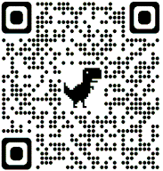
學雜費減免暨就學貸款導師協助事項
110.1學期新生學雜費減免申請期間為110.08.01~08.31下午4點止，具有低收入戶、中低收入戶、原住民學生、特殊境遇家庭子女、重度/中度/輕度身心障礙學生或子女(家戶所得220萬以下)資格、撫卹期內軍公教遺族子女或現役軍人子女，可辦理學雜費減免，須填具『學雜費減免申請表』並檢附相關證明。
新生請將學雜費減免資料掛號寄至433304臺中市沙鹿區臺灣大道六段1018號 弘光科技大學 生住組收 (信封上請註明：學雜費減免)務必使用掛號寄出，並留存掛號碼自行查詢郵寄進度(郵局查詢路徑 https://reurl.cc/eEg79x，投遞成功=學校收到)。
學雜費減免金額可於寄出後的下週四查詢，例:8/2-8/5掛號寄出→8/12自行列印註冊單繳費，以此類推，如有問題請私訊FB小編查詢https://reurl.cc/zeXnN0。
110.1學期學生就學貸款對保完後須於110.09.17(五) 晚上8點前，將『註冊單(整張)』、 『就貸申請書(第二聯) 』繳回生住組辦公室(B107)。
就學貸款有差額→MAL註冊單(整張)+就學貸款申請書(第二聯)，郵箱：LF@hk.edu.tw，主旨:學號、姓名、就學貸款差額，約3個工作天(不含工作天)，修改後會回信告知。
就學貸款資料為避免開學繳件群聚，鼓勵新生可以提前掛號寄回『註冊單(整張)』、 『就貸申請書(第二聯) 』，即日起至9/17(五)皆可繳件。

Slide 53
勞作教育
一.校園勞作服務規定
勞作教育服務18小時，區分三個時段，每次打掃時間20分鐘，共計54次(取消補掃規定，然未於一年級完成勞作教育者，須於每學期完成300字心得，至完成時數止。
（1）以班級為單位，區分為 A、B 兩組，每學期第 2 週起實施，上學期 A 組施作期間第 2 週至
第 8 週(期中考前)，B 組第 10 週至第 17 週(期末考前)；下學期B 組期中考週之前，A 組
期中考週之後。
（2）A、B 組依勞作時段與掃地區域分為晨間組 0740-0800(教室)、中午組1205-1225(公共區域)及
下午組 1630-1650(教室)等，（晨間時段加乘績分1.2，打掃次數為45次）
二.110.1學期-勞作教育宣導事項：
推動教室使用公約維護教室清潔：於普通教室內及講台上張貼教室使用公約，提醒授課老師暨同學，實施一分鐘環保工作。
班級未完成勞作教育名單己放置班級櫃中，請領回並由同學簽名確認後繳回生住組存參，(另對次數有疑問可至生住組查詢)。

Slide 54
學生請假系統
導師查詢班上同學出缺情形：請導師留意班級學生缺曠情形適時予以輔導。
「校務系統」→「B01操行管理系統」→「報表」→「報表」→「學生缺曠課統計表(導師用) 。
學生請假系統登錄路徑：
「學校首頁」→「在校學生」→「學生帳號、密碼」→「學生資訊系統(新)」→「學務」→「學生請假申請」。
學生公假：
公假改為線上填報方式，須檢附證明請派遣老師、導師簽核後並逐級簽核。
學生公假路徑：
「學校首頁」 → 「學生資訊系統(新)」→ 「學務」→ 「學生請假申請(假別請選擇”公假”) 」，線上申請應檢附相關公假證明(請以JPG檔上傳並確保清晰可辨視)，依流程請導師等權責師長逐級線上簽核，另請務必於公假日前完成請假手續(請預留前置作業量提前請假)。
學生考試假：*不得事後補請
應於考試日前至教務處領取紙本請假單，並檢附證明完成請假手續，一併完成線上請假手續。

Slide 55
學生獎懲
本學期學生奬懲系統登錄截止時間至111.01.10(一) 止。
*大功請於110.12.13日前登錄。 老師如有獎勵事項請於系統開放期間內隨時進行提報。(學生會、各班畢聯會代表、系學會幹部、社團幹部由課指組統一提報獎勵，請勿重複提報)
本學期學生請假及缺曠更正截止第17週(1/7日2400時)止，逾期不受理。學生請假規定:應於三週內完成請假作業。學生缺曠規定:有誤應於二週內更正。避免至學期末或操行已結算才知因誤登曠課成績被當或操行成績被扣分，無法改正!
授課教師於每節課開始15分鐘內完成點名，教師必須進校務資訊系統:學務系統→B01生輔(操行)管理系統→任課老師點名作業→依節次點名(此系統自動存檔，最後須點選[完成點名通報]按鈕完成通報)
教師如利用TRONCLASS或ZUVIO做快速點名工具，也必須進入上述系統完成缺席狀況的輸入和存檔。若學生於點名後才到校，教師須將缺席調整為遲到登錄。
班會紀錄簿、班級建議事項、學生輔導約談紀錄等各項簽核，請導師於學期結束前完成，以利四項評量分數統計結算。

Slide 56
學務系統使用路徑
系統 | 使用路徑說明
學生缺曠系統 | 任課老師登錄學生缺曠系統路徑： 弘光首頁→教師職員→校務整合資訊系統→(帳號、密碼)登入 →學務→生輔(操行)管理系統→一般作業→任課老師點名作業。
導師簽核假單 | 弘光首頁→資訊服務→單一登入平台→教師職員→(帳號、密碼)登入 →校務整合資訊系統→學務→生輔(操行)管理系統→學生請假系統 →日常作業→學生請假單簽核。
學生獎懲提報 | 弘光首頁→教師職員→校務整合資訊系統→(帳號、密碼)登入 →學務→學生獎懲提報申請系統→學生獎懲提報→學生獎懲簽核(導師)。
導 師 評 量 | 期中考至期末考前：弘光首頁→在校學生→單一入口平台(輸入帳號密碼) →學生校務資訊(新) →學務→導師評量。(實際日期已公告時間為主) 期末考前(與教師教學評量同時間同路徑開放填寫)：弘光首頁→在校學生 →單一入口平台(輸入帳號密碼)→學生校務資訊(新) →課務資料查詢 →教學/導師評量問卷。

Slide 57
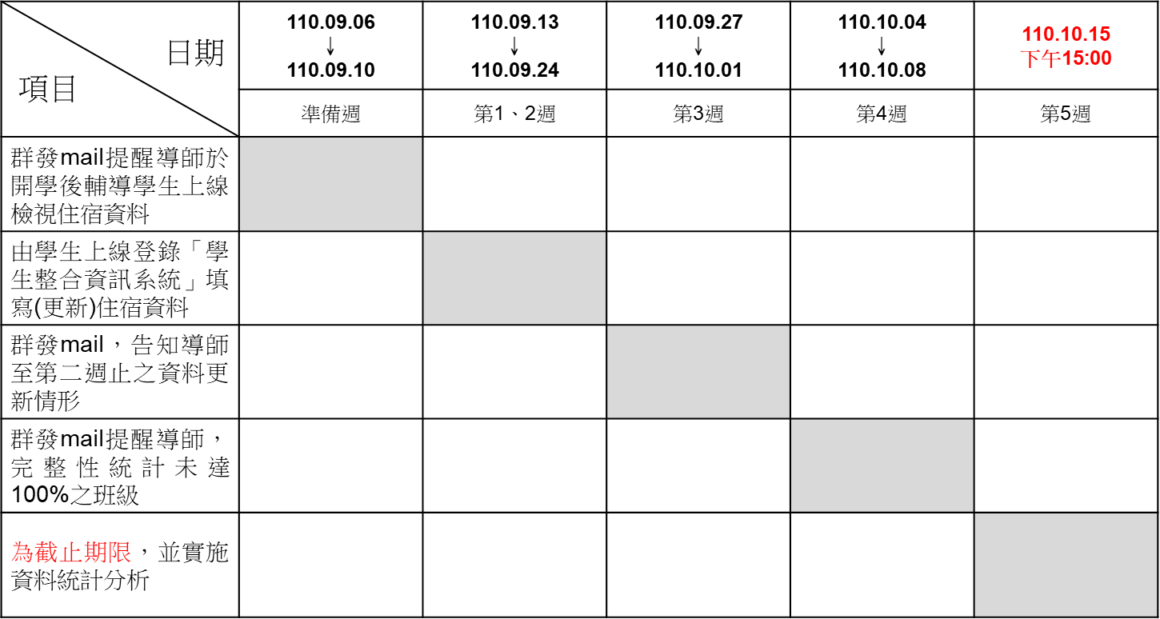
學生住宿資料更新率
◎請各班導師持續提醒學生更新住宿資料，110.10.15/15:00為截止期限，並實施資料統計分析
導師查詢路徑：
1.查詢更新率%:校務資訊系統(舊)→學務→B05住宿(賃居)管理系統→報表→賃居生住宿完整性統計表(即時現況)。
2.查詢學生個人資料:校務資訊系統(舊)→學務→B05住宿(賃居)管理系統→賃居生住宿完整性統計表(導師用)。

Slide 58
輔導訪視
1092學期導師訪視人次統計如下表(統計至110.07.30)：
導師完成線上登錄時間為110.11.8日前，請導師儘速完成，以利四項評量成績計算。
訪視人員 | 電話訪談 | 實地訪視 | 小計 | 總計
導師 | 3702 | 779 | 4481 | 4672
教官、校安人員 | 0 | 191 | 191
須追蹤改善件數計30件，目前已追蹤共30件，持續追蹤預計110年10月底前完成改善。

Slide 59
職涯發展暨校友服務中心
業務報告

Slide 60
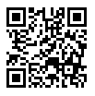
「UCAN大專校院就業職能平台」施測：
施測網址：https://ucan.moe.edu.tw/Account/Login.aspx
施測對象 | 施測項目 | 施測方式
大一 | 1.職業興趣探索 2.職能診斷(職場共通職能) | 全班學生自行上網施測
大三 | 職能診斷(專業職能) | 每班抽樣25名施測
大四 | 1.職業興趣探索 2.職能診斷(職場共通職能) 3.職能診斷(專業職能) | 全班學生自行上網施測
掃描
QR Code

Slide 61
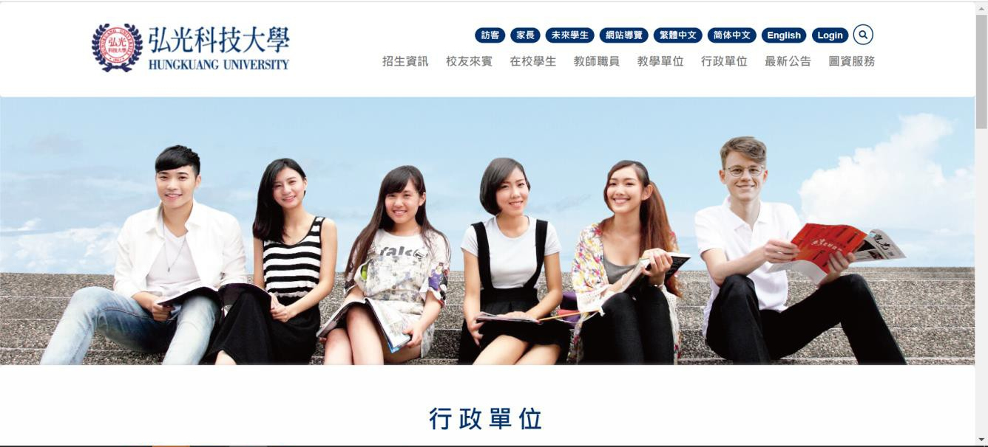
大一UCAN問卷填答操作步驟
1.大三學生填寫路徑，點選學校【首頁】
網址：www.hk.edu.tw

Slide 62
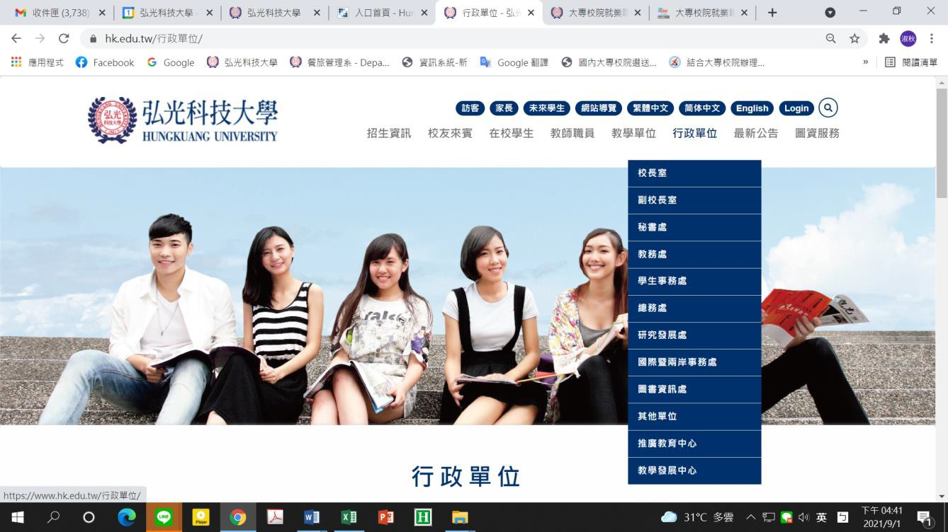
2.點選【行政單位】

Slide 63
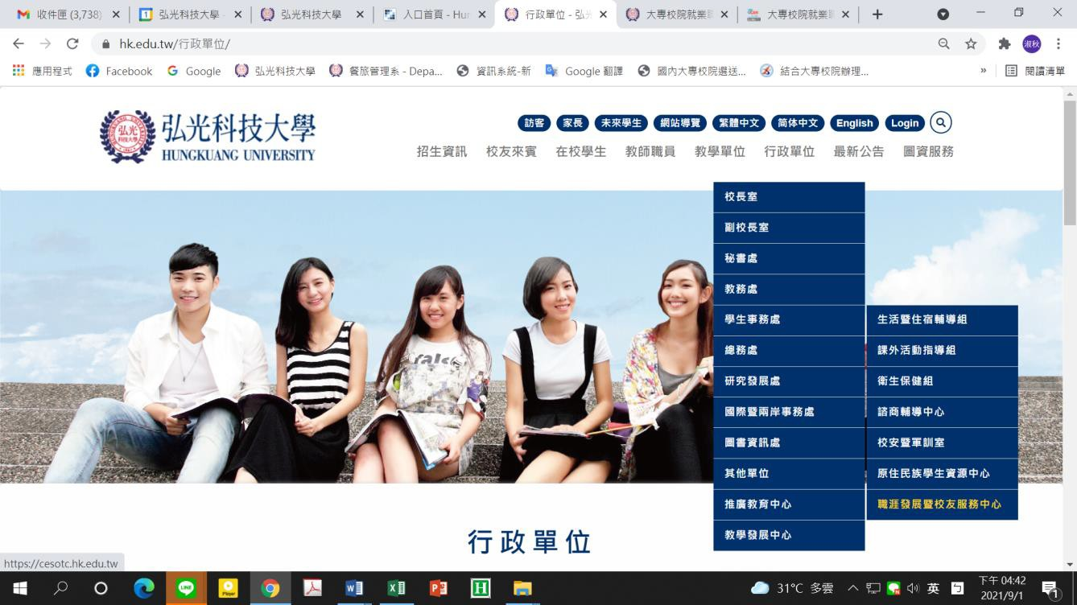
3.點選【學生事務處】→點選【職涯發展暨校友服務中心】

Slide 64
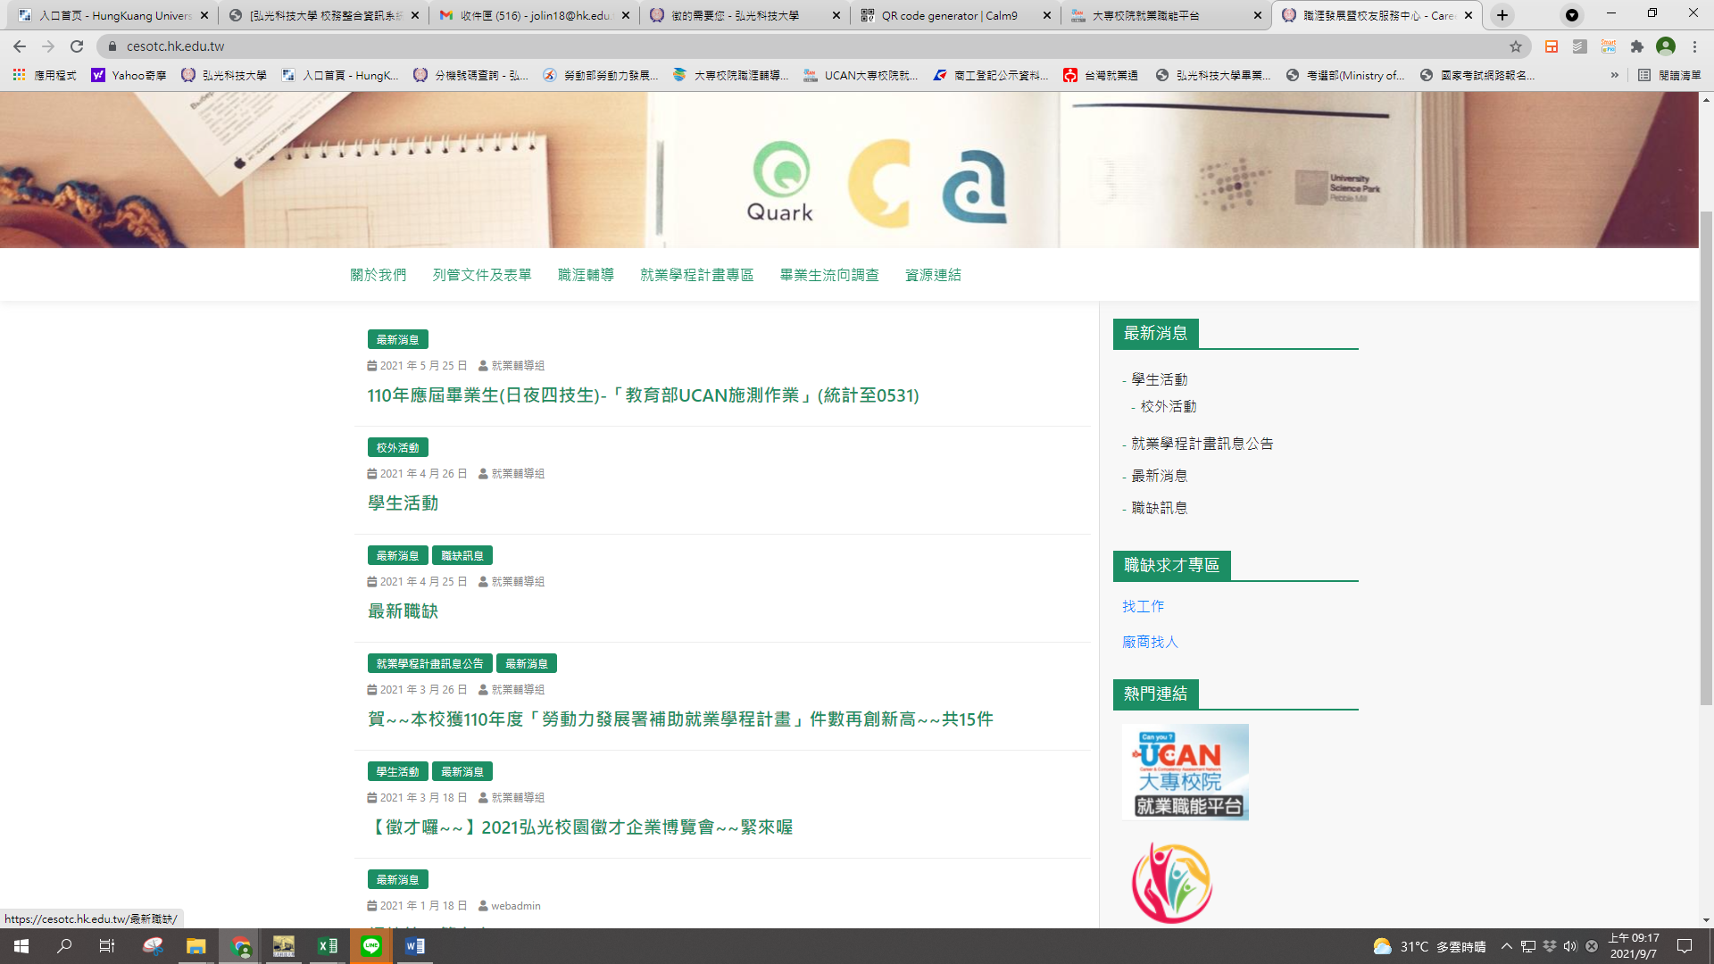
4.點選熱門連結【大專校院就業職能平台(UCAN)】或是掃描 QR Code

Slide 65
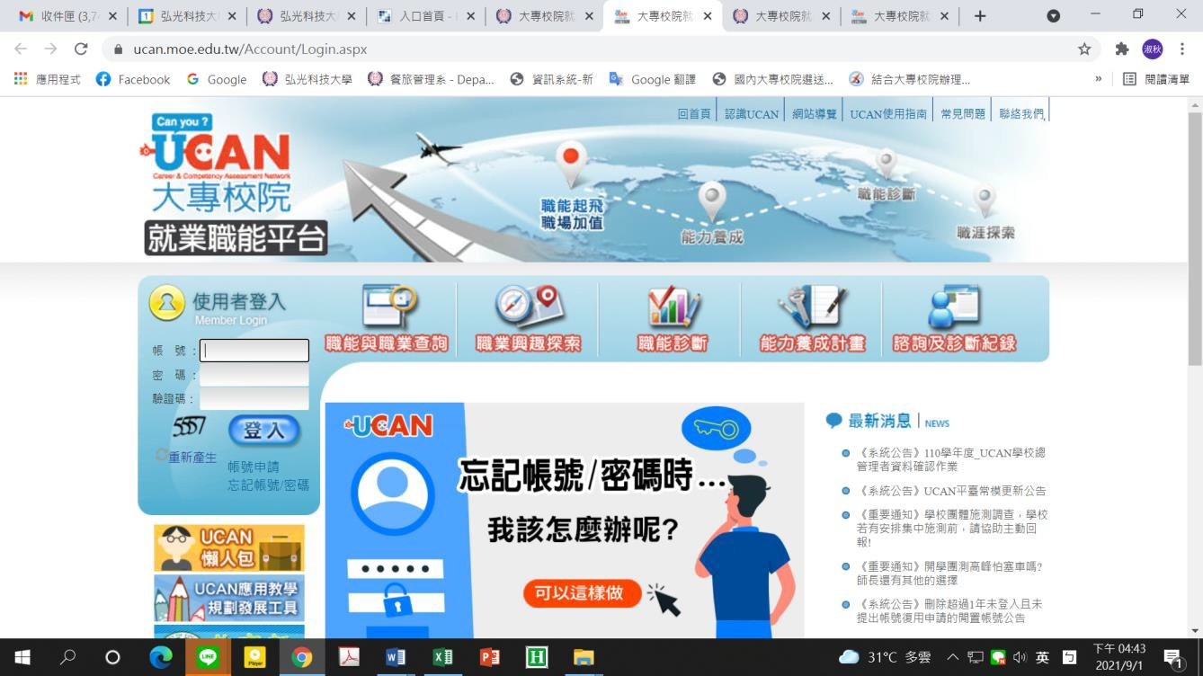
5.使用者登入：帳號【1034+學號】/密碼【身分證字號】，以上英文字母大寫

Slide 66
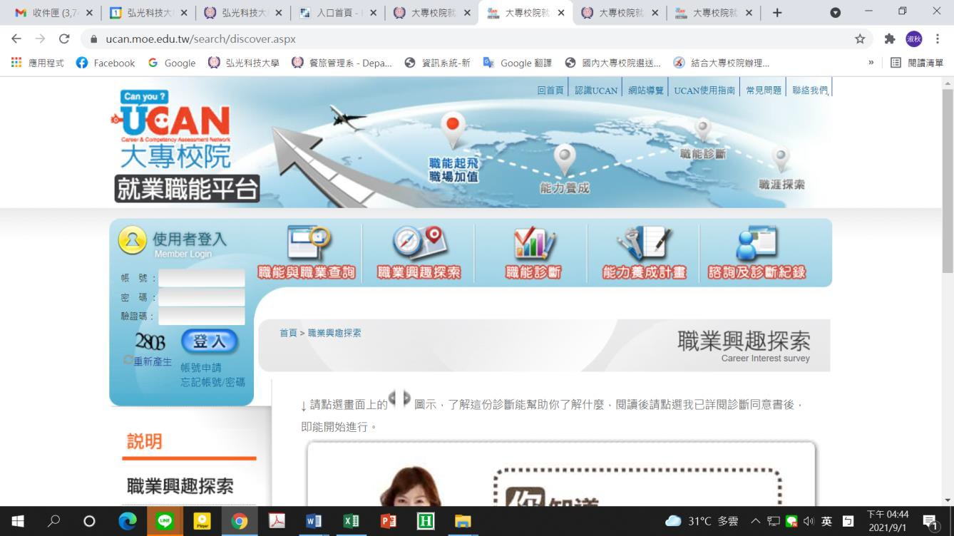
6.登入後，點選第1項【職業興趣探索】→填寫完畢再選第2項

Slide 67
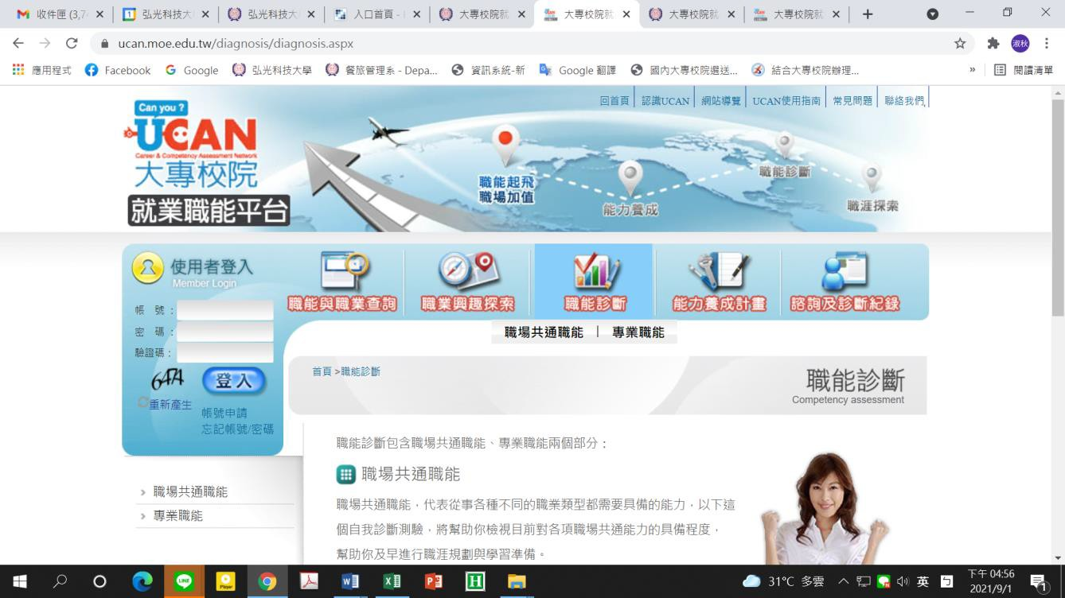
7.點選第2項【職能診斷】→點選【職場共通職能】，以上2項填寫完畢即可

Slide 68
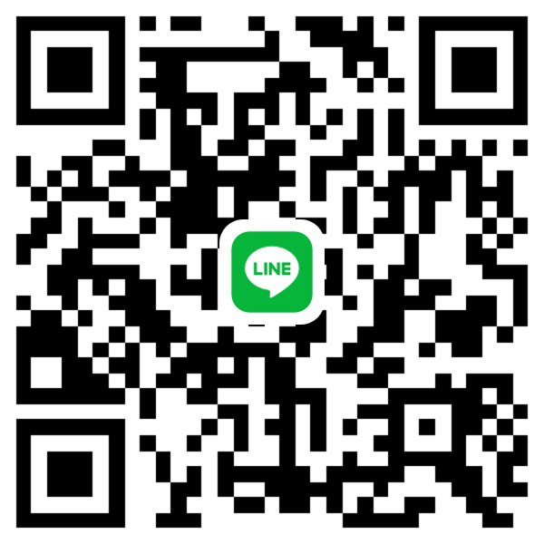
請全班於10/30(四)填寫完畢，填寫完畢請回報職涯股長。
請老師通知職涯股長加入群組，以利活動宣傳及後續追蹤，謝謝

Slide 69
專題演講

Slide 70
散會

